Slide 1
计算机图形学期末项目
朱逸渠
姚雪辉
张星
张吉祺
2019.06.20

Slide 2
功能点
01
Camera Roaming
02
Simple lighting & shading
03
Texture mapping
04
Shadow Mapping
05
Model import & Mesh Viewing
06
Sky box
07
Display Text
08
Stencil Test
09
Complex Lighting
10
Skeletal Animation
11
Particle System
12
Fluid Simulation

Slide 3
01
Lighting
Shadow Mapping
Collision Detection
Stencil Test

Slide 4
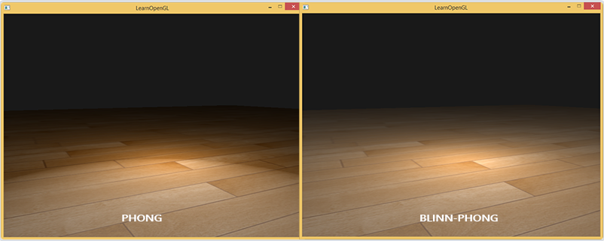
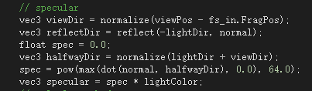
Lighting: Blinn-Phong Lighting and Shading
光照：环境光+漫反射+镜面反射
优点：Blinn-Phong 相对于 Phong光照模型，引入了半程向量，当镜面反射时不会出现突变的情况，更加光滑，真实。
复杂光照：加入了Gamma校正，使得色彩更加符合人眼感知。

Slide 5
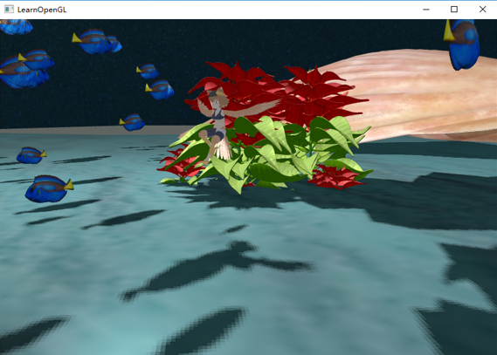
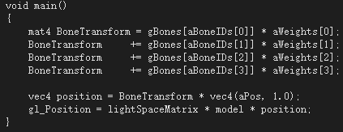
Shadow Mapping
原理：利用深度缓冲，生成深度贴图
光源：方向光，正交投影
优化：使用阴影偏移改善失真的情况，使用PCF降低锯齿块。
难点：骨骼动画的实时阴影渲染。
解决：当将骨骼每一帧的位置传入深度贴图shader中，就可以动态渲染。
效果图

Slide 6
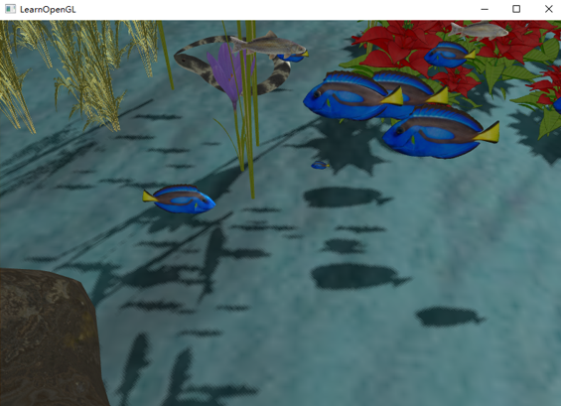
Collision Detection
检测方法：AABB碰撞，使用圆球作为碰撞单元。
类：GameObject，存储了每个对象的位置及大小，当彼此距离小于半径之和时，即碰撞。动态对象在指定范围内会来回游动。
碰撞处理：动态对象调转方向，原路返回。

Slide 7
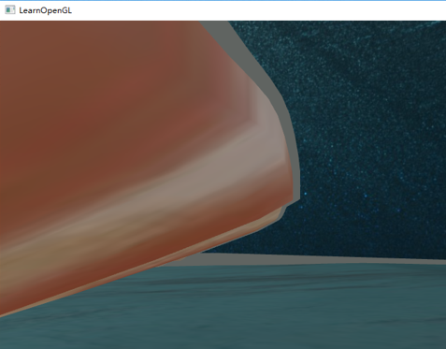
Stencil Test
应用：贝壳轮廓
原理：模板测试发生在深度测试之前，为通过测试的片段会被丢弃。通过对模板测试写入，之后根据现有的模板缓冲值定义模板测试通过函数，即可渲染出想要的效果。
32K
效果
2018 Q3
18K
2018 Q1
52K
2018 Q4
26K
2018 Q2

Slide 8
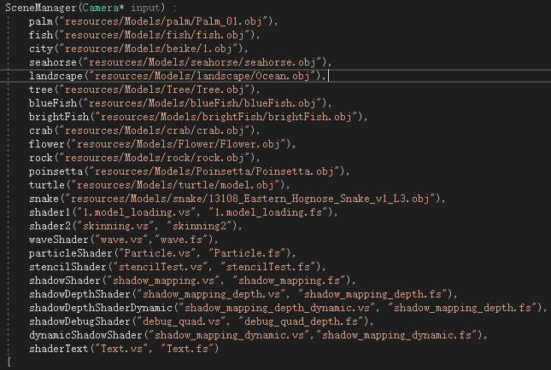
模型加载
引入场景管理器：SceneManager，一次导入所有模型，之后根据要求进行渲染。

Slide 9
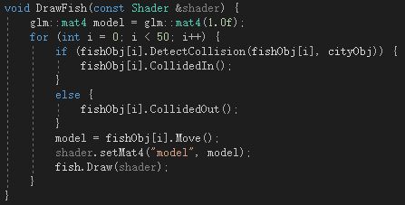
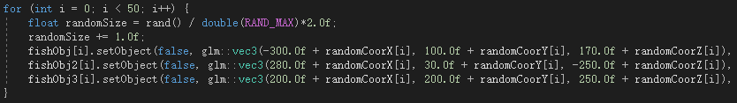
场景布置
在绘制模型之前首先进行碰撞检测，再获取model矩阵
在SceneManager中添加变量GameObject，对每个GameObject指定位置，需要在场景中渲染该对象时使用GameObject成员函数获取此刻位置对应的model矩阵，然后进行渲染。
在渲染同时要进行碰撞检测。
设置Object位置，大小，半径等

Slide 10
Particle System
11

Slide 11
单个粒子的生命周期
动力学刷新
死亡
利用动力学方程计算出粒子的运动轨迹和物理属性
生命为0时进入回收池，等待回收
初始化
重生
设定粒子的初始位置、初始方向、生存时间
初始化VAOVBOEBO，模型传入内存
重生类似工厂模式，可以降低对IO的开销
通过模块化可以复用初始化的部分代码
绘制
调用模型绘制的接口，绘制出每一个粒子

Slide 12
三种不同粒子效果的实现
流体中小颗粒的运动轨迹
01.气泡
Unified fonts make reading more fluent.
Theme color makes PPT more convenient to change.
Adjust the spacing to adapt to Chinese typesetting, use the reference line in PPT.
Copy paste fonts. Choose the only option to retain text.
……
02.喷发的岩浆
Copy paste fonts. Choose the only option to retain text.
……
03.浮游生物
Copy paste fonts. Choose the only option to retain text.
……

Slide 13
海水中气泡的实现
01
浮力方程
浮力和排开水的体积成正比
02
热力学方程
温度一定时且处于稳恒态时，气体压强和体积的乘积为常数且正比于物质量
稳恒态时，内外压强相等，且外部压强正比于水的深度
03
流体阻力方程（经验近似）
流体阻力和运动方向相反，和速度成正比，和截面积成正比
04
动力学方程
物体加速度和受力总和成正比

Slide 14
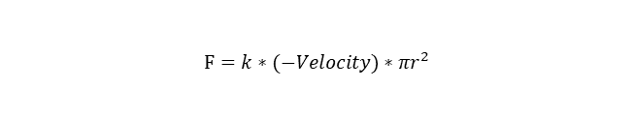
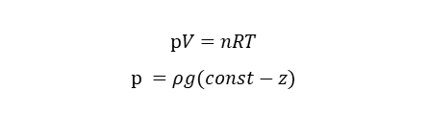
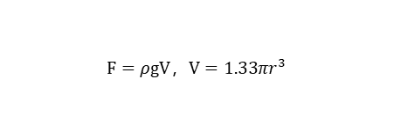
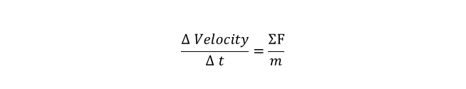
气泡受力分析
流体经验阻力公式
$$F=k∗(−Velocity)∗πr^{2}$$
玻尔兹曼方程+压强平衡
阿基米德浮力公式
$$pV=nRT$$
$$p =ρg(const−z)$$
$$F=ρgV，V=1.33πr^{3}$$
牛顿第三运动定律
$$\frac{Δ Velocity}{Δ t}=\frac{ΣF}{m}$$

Slide 15
火山喷发岩浆实现
01
重力浮力加速度
重力和浮力的等效加速度是几乎恒定的，且与体积等其他属性无关
02
水阻力方程
流体阻力和运动方向相反，和速度成正比，和截面积成正比
03
粒子体积的唯象性描述
粒子冷却裂解，体积不断变小
04
粒子颜色的唯象性描述
岩浆慢慢冷却，颜色从红变黑

Slide 16
浮游生物实现
01
随机的位置和速度
浮游生物重力浮力抵消，且几乎是匀速运动
03
超长的粒子生命周期
长的生命周期使得粒子重生频率比较低

Slide 17
Fluid Simulation
12

Slide 18
流体模拟的两个方向
水面模拟
粒子效果
岩浆表面的波动.
唯象性描述而非物理计算
粒子效果中使用了流体模拟的方程：流体阻力和热力学方程
模拟了岩浆喷发的行为

Slide 19
水面模拟的四个方向
顶点动画
法向贴图
通过修改网格顶点的坐标来使得水面倾向于波动方程
修改水面的法向量来使得光照效果改变
贴图置换
光学方程
通过使用水面的贴图或者天空盒来使得效果真实
折射 反射 衍射 通过光线追踪来实现波光效果

Slide 20
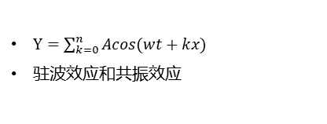
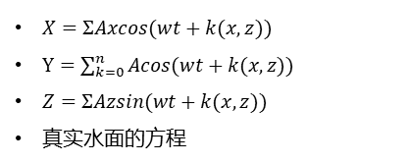
四次迭代
3
4
消减模型面数
把原先的高精度模型削减到百分之一的面数，并修改地形造出一座火山
Gerstner波
$X=ΣAxcos(wt+k(x,z))$
$Y=\sum_{k=0}^{n}{Acos(wt+k(x,z))}$
$Z=ΣAzsin(wt+k(x,z))$
真实水面的方程
1
2
丐版
$Y=\sum_{k=0}^{n}{Acos(wt+kx)}$
驻波效应和共振效应
丐中丐版
Y=Acos(wt+wx)
简单正弦波的形状

Slide 21
